Slide 2

자가 실습형 기본기 다지기 과정
파이썬 프로그래밍
[클래스의 이해]
2020. 4.9 ~ 4.10

Slide 3
객체지향 프로그래밍 정의
OOP(object-oriented programming)
하나의 단위, 객체는 객체 나름대로의 고유한 기능을 수행하면서 다른 객체들과 상호 작용함.
1) 상태(state) : 객체가 가지고 있는 속성(property) 또는 특성
2) 행동(behavior) : 객체가 가지고 있는 기능 또는 할수 있는 행동, 즉 동작(메소드)
자동차객체
프로그램구현
속성 :
색상,크기,속도,연식, 가격등
object.speed
opject.color
object.make
행동:
달린다,멈춘다,
속도를 변경한다등
object.drive()
object.park()

Slide 4
객체지향 프로그래밍 정의
객체지향 방법
import turtle
turtle.Turtle()
=>turtle객체의
Turtle() 메소드 호출
실세계의 객체를 소프트웨어적으로 표현하기 위한 방법
실세계의 객체가 갖는 상태오 행동을 소프트웨어 객체의 변수와 메서드(메서드 또는 function)으로 모델링
변수
class Car:
def drive(self): 메소드
self.speed=10 속성
실세계의 객체가 갖는 특성이나 상태를 값으로 저장
메서드
myCar=Car()
myCar.color=“blue”
myCar.model=“E-Class”
myCar.drive()
print(myCar.speed)
객체가 가지는 특성이나 상태를 변경시키는 행동을 표현
변수의 값을 변경
다른 객체로부터 온 요청에 대한 서비스를 수행

Slide 5
객체지향 프로그래밍 특징
캡슐화(Encapsulation)
상태 정보를 저장하고 있는 변수와 상태를 변경하거나 서비스를 수행하는 메서드를 하나의 소프트웨어 묶음으로 묶는 것
메시지 (Message)
객체와 다른 객체 사이에 통신을 할 수 있도록 도와주는 것
메시지의 구성요소 - 메시지를 받을 객체, 수행을 요청한 메서드의 이름, 메서드에 의해 필요한 매개변수
클래스 (Class)
어떤 특정 종류의 모든 객체들에 대해 일반적으로 적용할 수 있는 메서드를 정의하고 있는 설계도(blueprint) 또는 프로토타입(prototype)
인스턴스 (Instance)
클래스를 실제로 사용할 수 있도록 선언하는 것
실제로 메모리 공간을 차지하여 사용 가능
인스턴스 메서드를 이용하여 변수들의 값을 설정 및 변경하는 것이 가능
객체 (Object)
클래스는 객체의 상태와 행동을 정의하고, 이 클래스를 실제 사용할 수 있 도록 변수로 선언한 것이 인스턴스이며, 이 인스턴스를 객체라 함

Slide 6
객체지향 프로그래밍 특징
상속((Inheritance)
클래스를 이용하여 다른 클래스를 생성 또는 정의 가능
하위클래스는 상위클래스가 갖고 있는 모든 특성들을 상속하여 사용 가능 •
상속관계트리
자동차 클래스
버스 클래스
자가용 클래스
트럭 클래스
상속장점
상위 클래스에서 정의된 멤버(변수 나 메서드)들을 다시 정의할 필요 없이 그대로 여러 하위 클래스들에서 재사용하는 것이 가능
소프트웨어 개발에 드는 비용 감소
추상클래스
하위 클래스에서 완전하게 정의하여 사용해야 할 가이드라인 제공

Slide 7
객체지향 프로그래밍 특징 및 class선언
다형성 (Polymorphism)
여러 개의 클래스가 같은 메시지에 대해 각자의 방법으로 작용할 수 있는 능력 (overriding)
같은 이름을 갖는 메서드가 여러 개 존재
C# 클래스
파이썬 클래스
class 클래스이름 //이름정의
{
멤버(들)
}
class 클래스이름 #이름정의
멤버(들)
클래스 멤버 특징
멤버는 순서가 없음 - 같은 종류별로 모아서 쓰는 것이 가독성이 높음
멤버는 같은 것이 없음
• 멤버의 세 종류
- 필드 멤버(속성, 변수, 상수, 이벤트)
- 메서드 멤버(메서드, 생성자, 소멸자, 색인자, 연산자)
- 내포형(클래스형, 구조형, 열거형, 인터페이스형, 대리형

Slide 8
C# 클래스 선언-멤버예
class 클래스명
{
static void Main() //메서드멤버
{
Console.WriteLine(“dd”);
}
}
class 클래스명
{
int i; //필드멤버
float f; //필드멤버
}
class 클래스명
{
static int first=5,second=5; //필드멤버
static void Main() //메서드멤버
{
Console.WriteLine (“첫째”+first,”둘째”+second)
}
}
class 클래스명
{
int number; //필드멤버
void Food(){} //메서드멤버
struct MynestedType() //내포형멤버
}

Slide 9
C# 엑세스 수준
class나 메서드 앞에 액세스 수준을 정의하는 한정자들이 추가될 수 있음
Public
어떤 코드에서도 멤버에 액세스 가능
private
현재 클래스 안에서 놓여있는 멤버들만을 액세스 가능 아무것도 선언하지 않으면 기본 값으로 이 값이 저장
internal
현재 멤버가 정의된 프로젝트 안에서만 액세스 가능
protected
현재 클래스 또는 현재 클래스로부터 파생된 클래스에서만 액세스 가능

Slide 10
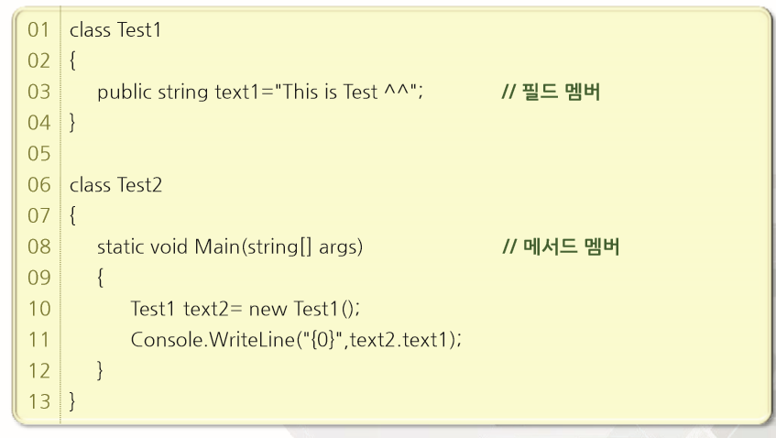
C# 클래스 예제 프로그램

Slide 11
객체지향 프로그래밍- 파이썬에서 객체 사용예
class Car:
def drive(self):
self.speed=60
myCar=Car()
myCar.speed=0
myCar.model=“E-class”
myCar.color=“blue”
myCar.year=“2018”
print("자동차 객체를 생성하였습니다")
print("자동차의 속도는",myCar.speed)
print("자동차의 색상은",myCar.color)
print("자동차의 모델은",myCar.model)
print("자동차를 주행합니다")
myCar.drive()
print("자동차의 속도는",myCar.speed)
클래스 정의
객체 생성
객체 속성 설정
객체 속성 출력
객체 메소드 호출
Notes:
import random
class question:
#---------함수작성
def make_question(self):
self.a=random.randint(1,40) #1~40사이 랜덤값 발생
self.b=random.randint(1,20) #1~20사이 랜덤값 발생
self.op=random.randint(1,3) #1~3사이 랜덤값 발생(1:덧셈, 2:뺄샘, 3:곱셈)
value=str(a)
if op==1:
value=value+"+"
if op==2:
value=value+"-"
if op==3:
value=value+"*"
value=value+str(b)
aaa=a+b
# return value
q=question()
q.make_question()
print(q.a)

Slide 12
객체지향 프로그래밍- 파이썬에서 객체 사용예
class Car:
def __init__(self,speed,color,model):
self.speed=speed
self.color=color
self.model=model
def drive(self):
self.speed=60
myCar=Car(0,"blue","E-Class")
print("자동차 객체를 생성하였습니다")
print("자동차의 속도는",myCar.speed)
print("자동차의 색상은",myCar.color)
print("자동차의 모델은",myCar.model)
print("자동차를 주행합니다")
myCar.drive()
print("자동차의 속도는",myCar.speed)
객체 초기화하는 특별한
메소드,
언더바언더바init언더바언더바
객체 생성

Slide 13
객체지향 프로그래밍- 파이썬에서 객체 사용예
하나의 클래스는
여러개의 객체 생성가능
class
objects
momCar
자동차
myCar
class Car:
def __init__(self,speed,color,model):
self.speed=speed
self.color=color
self.model=model
def drive(self):
self.speed=60
myCar=Car(0,"blue","E-Class")
momCar=Car(0,“white",“A-Class")
dadCar=Car(0,“red",“B-Class")
dadCar
하나의
Car 클래스로
my,mom,dad 객체생성

Slide 14
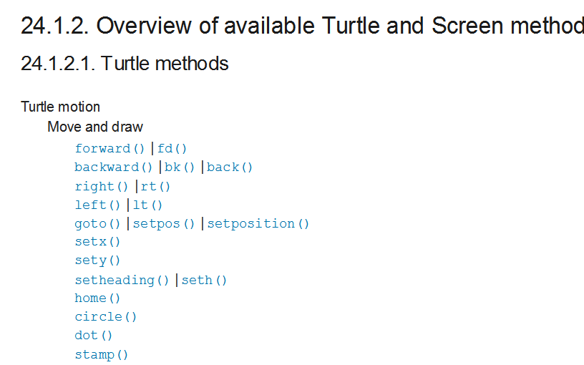
객체지향 프로그래밍
Turtle methods()

Slide 15
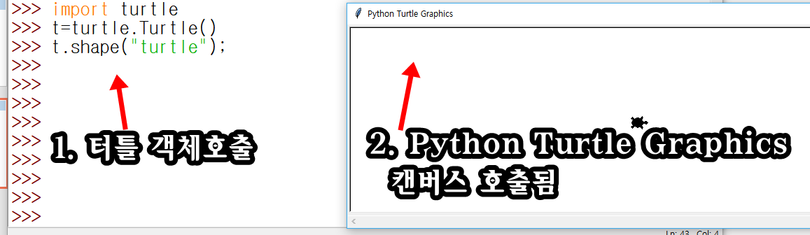
Python 프로그램-터틀 객체를 이용한 그림 그리기
터틀 그래픽 : 화면에 거북이를 이용하여서 그림을 그리는 기능
거북이가 펜을 가지고 있고 우리가 화면에서 거북이를 움직이면 그림이 그려진다.
>>> import turtle
>>> t=turtle.Turtle()
>>> t.shape("turtle")
>>> t.forward(100)
>>> t.left(90)
>>> t.forward(50)
>>> t.right(100)

Slide 16
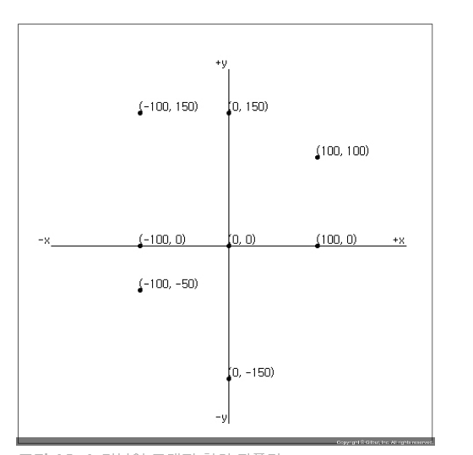
Python 프로그램-터틀 객체를 이용한 그림 그리기
터틀 그래픽 : 화면에 거북이를 이용하여서 그림을 그리는 기능
거북이가 펜을 가지고 있고 우리가 화면에서 거북이를 움직이면 그림이 그려진다.
>>> t.circle(100) ➔ 100 반지름
>>> t.width() ➔ 선의 두께
>>> t.color(“blue”) ➔선의 색상
>>> t.shape(“square”) ➔ 거북이모양변경
arrow, turtle, circle, square, triangle, classic등
>>> t.up() ➔ 모양안그리고 이동할때
>>> t.down() ➔모양그리기 위해 다시 종이에
>>> t.goto(x좌표, y좌표) ➔x,y좌표로 그리면서 이동
화면정중앙이 0,0
>>> turtle.textinput(“메뉴내용＂,＂프롬프트내용") ➔ input박스
>>> t.write(“프린트할 내용“)

Slide 17
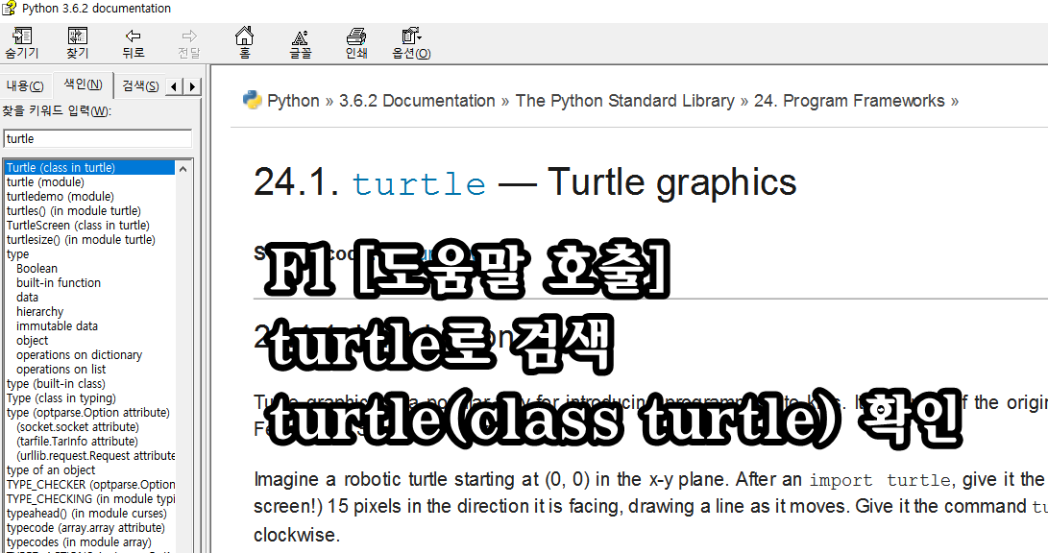
Python 프로그램-터틀 객체를 이용한 그림 그리기
파이썬 IDLE를 통한 [F1] 도움말 보기
콘다에서는 파이썬 ile를 cmd에서 다음으로 실행합니다.
pythonw.exe -m idlelib

Slide 18
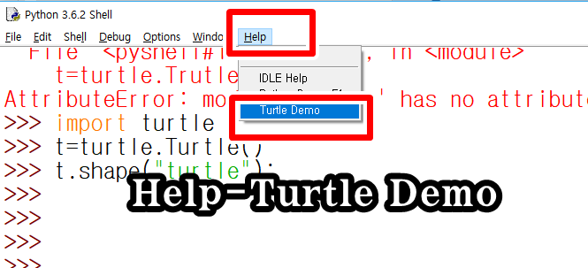
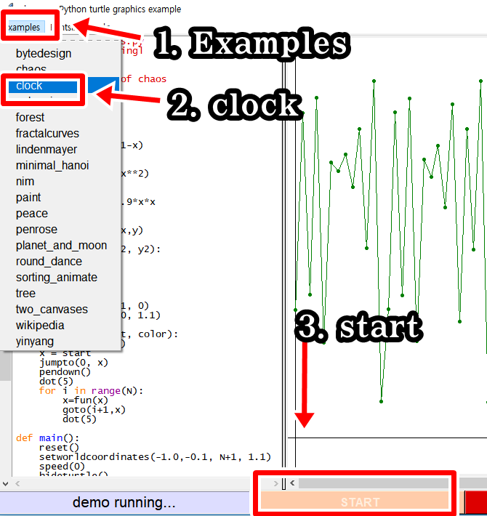
Python 프로그램-터틀 객체를 이용한 그림 그리기
파이썬 IDLE에서 Tutle 작성

Slide 19
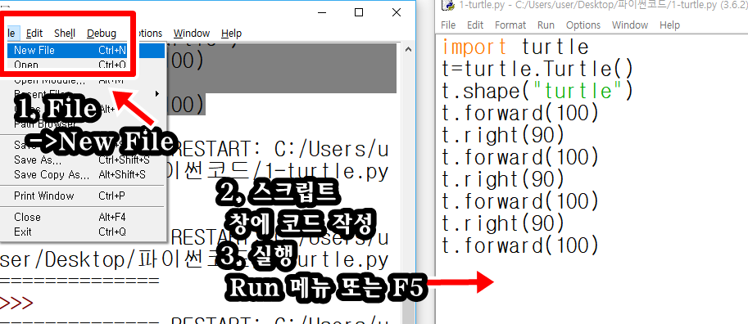
Python 프로그램-터틀 객체를 이용한 그림 그리기
파이썬 IDLE에서 Tutle 작성
스크립트 창에서 작성 및 저장후 실행
t.forward ➔ t.fd / t.right➔ t.rt / t.left➔t.lt

Slide 20
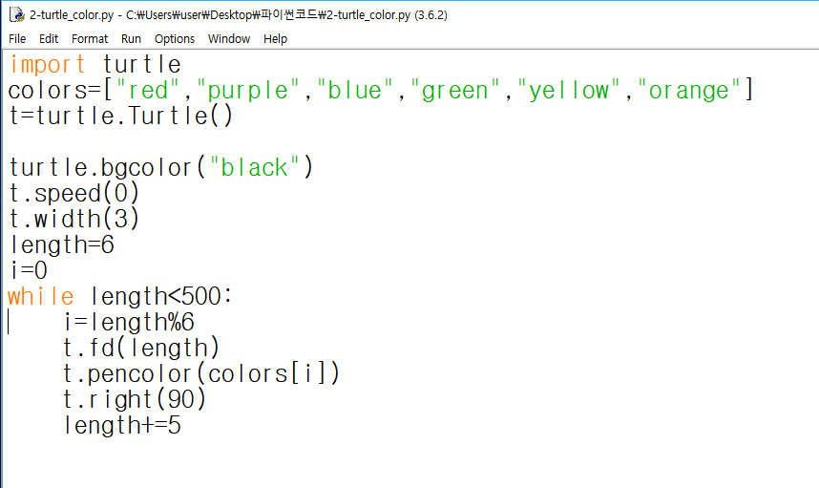
Python 프로그램-터틀 객체를 이용한 그림 그리기
파이썬 IDLE에서 Tutle 작성
스크립트 창에서 작성 및 저장후 실행

Slide 21
프로그램 언어 특징
절차 지향 프로그래밍
물이 위에서 아래로 흐르는 것처럼 순차적인 처리가 중요시 되며 프로그램 전체가 유기적으로 연결되도록 만드는 프로그래밍 기법, C언어
컴퓨터의 작업 처리 방식과 유사하기 때문에 객체지향 언어를 사용하는 것에 비해 더 빨리 처리되어 시간적으로 유리
그러나 기술이 발전하고 소프트웨어와 하드웨어가 발전함에 따라 상황은 달라졌는데요. 옛날에는 하드웨어와 소프트웨어의 개발 속도차이가 크지 않았습니다. 하지만 소프트웨어 언어의 발달과 컴파일러의 발달로 하드웨어가 소프트웨어의 발달을 따라오지 못하는 상황이 발생했습니다.
객체지향 프로그래밍
객체지향 언어가 등장하게 되는 계기로 작용했습니다. 객체지향 프로그래밍은 개발하려는 것을 기능별로 묶어 모듈화를 함으로써 하드웨어가 같은 기능을 중복으로 연산하지 않도록 하고, 모듈을 재활용하기 때문에 하드웨어의 처리량을 획기적으로 줄여주었습니다.
객체지향의 정의를 살펴보면 객체지향이란 실제 세계를 모델링하여 소프트웨어를 개발하는 방법입니다. 객체지향 프로그래밍에서는 데이터와 절차를 하나의 덩어리로 묶어서 생각하게 됩니다. 이는 마치 컴퓨터 부품을 하나씩 사다가 컴퓨터를 조립하는 것과 같은 방법입니다. 객체 지향의 3대 특성으로는,

Slide 22
프로그램 언어 특징
- 절차지향언어는 함수 위주 객체지향은 객체 위주로 이루어 진다.
절차지향언어:원래의 값의 변화가 없다.
절차지향언어:원래의 값의 변화가 있다.
ex 절차지향언어: 뒤집으라는 함수를 내 카드에게 전달(카드는 변화없음)
객체지향언어: 내 카드에게 뒤집으라고 시킴(카드가 뒤집힘-카드가 변화)
- 절차지향언어와 객체지향언어는 주체와 방식이 엄연히 다르다

Slide 23
프로그램 언어 특징
2. C와 C++의 차이점
￭ 함수 정의에 관련된 차이
C 언어에서 int f();라고 선언된 함수는 매개변수에 대해 어떤 것도 언급하고 있지 않는다. 매개변수가 있을 수도 있고 없을 수도 있다는 의미로 해석된다. 하지만 C++에서는 매개변수를 갖고있다는 의미가 된다. C++는 int f();또는 int f(void); 처럼 사용된다.
￭ 문자 상수와 전역 변수
C 언어에서 문자 상수가 자동적으로 정수로 바뀌지만 C++는 그렇지 않다. C 에서는 전역변수를 여러 번 선언해도 에러가 발생하지 않지만 C++에서는 에러가 발생한다.
￭ 유효 식별자 길이
C 언어는 처음 31문자만이 식별자로 유효하다. C++에서는 적어도 1024문자가 식별자로 유효하다.
￭ main()함수 호출
C 언어에서는 사용자가 프로그램에서 main()함수를 호출할 수 있지만 C++는 호출할 수 없다.
￭ Register 변수
CPU안에 내장된 초고속 메모리인 Register 메모리에 C 언어에서는 변수의 주소를 가질 수 없지만 C++에서는 가능하다. 하지만 Register 메모리에 주소를 할당하면 이식성에 큰 문제가 발생하기 때문에 거의 사용하지 않는다.
실제 C++와 C 언어의 차이점은 객체지향 개념을 지원유무의 차이가 있을 뿐 거의 동일한 언어라고 볼 수 있다. 현재 사용되는 대부분의 C++컴파일러 들은 모두 ANSI/ISO C 언어를 컴파일 할 수 있도록 설계되어있다.

Slide 24
파이썬의 자료형
Python의 자료형
: number(int, long, float, complex), string, list, tuple, dictionary, set…
int (signed) | long | float | complex
10 | 51924361L | 0.0 | 3.14j
100 | -0x19323L | 15.20 | 45.j
-786 | 0122L | -21.9 | 9.322e-36j
080 | 0xDEFABCECBDAECBFBAEl | 32.3+e18 | .876j
-0490 | 535633629843L | -90. | -.6545+0J
-0x260 | -052318172735L | -32.54e100 | 3e+26J

Slide 25
프로그램 언어 특징
2. 객체지향 언어 (Object-Oriented language)
: 객체(Object) 라는 개념을 사용하는 언어
“ ”
class
data attribute
method
변수나 값
기능 (함수)
instance A
instance B
instance C

Slide 26
객체지향 프로그래밍 3대 특징
1. 캡슐화 관련된 데이터와 알고리즘(코드)이 하나의 묶음으로 정리된 것으로써 개발자가 만들었으며, 관련된 코드와 데이터가 묶여있고 오류가 없어 사용이 편리함.
데이터를 감추고 외부 세계와의 상호작용은 메소드를 통하는 방법인데, 라이브러리로 만들어 업그레이드하면 쉽게 바꿀 수 있음. ※ 메소드 : 메시지에 따라 실행시킬 프로시저로서 객체지향 언어에서 사용되는 것. 객체지향 언어에서는 메시지를 보내 메소드를 수행시킴으로써 통신(communication)을 수행함.
2. 상속
이미 작성된 클래스를 이어 받아서 새로운 클래스를 생성하는 기법으로 위에서 말한 기존 코드를 재활용해서 사용하는 것을 의미함.
3. 다형성
하나의 이름(방법)으로 많은 상황에 대처하는 기법
개념적으로 동일한 작업을 하는 함수들에 똑같은 이름을 부여할 수 있으므로 코드가 더 간단해지는 효과가 있음

Slide 27
객체지향 언어의 장단점
장점
신뢰성 있는 소프트웨어를 쉽게 작성할 수 있다. (개발자가 만든 데이터를 사용하기에 신뢰할 수 있다.)
코드를 재사용하기 쉽다.
업그레이드가 쉽다.
디버깅이 쉽다.
단점
객체지향 언어는 어떤 모듈에 있는 하나의 기능만 필요하더라도 모듈 전체를 가져와야 하기 때문에 절차지향 프로그래밍보다 프로그램 사이즈가 더 커질 수도 있습니다. 또한 데이터에 대한 접근도 상대적으로 절차지향식보다 느려질 가능성이 많습니다. 메소드를 통해서만 접근이 가능하기 때문에 절차지향식처럼 “야, 너” 이렇게 딱 찍어서 접근할 수 없고, “야, 니 친구 데려와”식으로만 접근이 가능해 속도적인 측면에서 불이익이 있습니다.

Slide 28
언어의 선택
그럼 언제 절차지향식을 쓰고 언제 객체지향식을 쓰느냐가 궁금하실텐데 이건 개발자의 몫입니다. 코드의 사이즈를 최소화 하고 가장 빠르게 동작하는게 최우선 큰 목적이라면 객체지향을 사용하지 않습니다. 대부분 C로 구성하며 C++ 을 쓴다고 하더라도 절차지향식으로 사용합니다. 반면, PC 플랫폼의 경우는 요즘 객체지향이 대세입니다. PC는 모바일 디바이스에 비해서 무한한 자원을 확보하기 있기 때문에 위에서 말한 오버로드들은 아무것도 아닌 게 됩니다. 예를 들자면 물컵에 물 한 숟가락을 넣으면 높이에 차가 있지만 수영장에 물 한 숟가락 떠 넣는다고 해서 높이의 차는 거의 나지 않는 것과 마찬가지로 볼 수 있어요. 그 정도 오버로드는 무시가 될 수 있을 뿐더러, 대부분 개발 툴들이 이미 객체지향 형태로 제공이 되고 있습니다.

Slide 29
파이썬 거북이 개체
import turtle
le=turtle.Turtle()
ri=turtle.Turtle()
le.shape("turtle");le.color("red")
ri.shape("circle");ri.color("green")
length=100
while length<500:
le.circle(100)
le.up()
le.setposition(-length,0)
le.down()
length+=100

Slide 30
파이썬 거북이 개체
import turtle
le=turtle.Turtle()
ri=turtle.Turtle()
def setup(this_turtle,shape, color,position):
this_turtle.speed(0)
this_turtle.shape(shape)
this_turtle.color(color)
this_turtle.up()
this_turtle.setposition(position)
this_turtle.down()
this_turtle.circle(100)
length=100
while length<500:
setup(le,"turtle","red",(-length,0))
setup(ri,"circle","blue",(length,0))
length+=100
클래스 정의

Slide 31
파이썬 거북이 개체 쫒아가는 게임
import turtle
tu1=turtle.Turtle()
tu2=turtle.Turtle()
def setup(this_turtle,shape, color,position):
this_turtle.speed(10)
this_turtle.shape(shape)
this_turtle.color(color)
this_turtle.up()
this_turtle.setposition(position)
this_turtle.down()
length=100
tu1
setup(tu1,"turtle","red",(60,0))
setup(tu2,"circle","blue",(0,-75))
while length<500:
tu1.forward(3)
tu1_위치=tu1.position()
각도=tu2.towards(tu1_위치)
#toward : 현재 위치에서 지정위치까지 도달하기 위해 필요한 각도
tu2.setheading(각도)
#heading: 거북이가 바라보는 방향변
# t.setheading(90) 거북이가 화면 위쪽을 바라봅니다.
# 거북이가 오른쪽을 바라볼 때의 각도가 0이며, 시계 반대 방향으로 돌면서 각도가 커집니다.
tu2.forward(5)
length+=3

Slide 32
파이썬 거북이 개체 쫒아가는 게임
import turtle
tu1=turtle.Turtle()
tu2=turtle.Turtle()
def setup(this_turtle,shape, color,position):
this_turtle.speed(10)
this_turtle.shape(shape)
this_turtle.color(color)
this_turtle.up()
this_turtle.setposition(position)
this_turtle.down()
def run():
length=100
while length<cnt: #for i in range(cnt)
tu1.forward(value1)
tu1_위치=tu1.position()
각도=tu2.towards(tu1_위치)
tu2.setheading(각도)
tu2.forward(value2)
length+=3
value1=3
value2=5
cnt=500
setup(tu1,"turtle","red",(60,0))
setup(tu2,"circle","blue",(0,-75))
run()

Slide 33

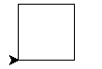
파이썬 – 사각개체 함수 정의하여 그리기
import turtle
t=turtle.Turtle()
def square():
for side in range(4):
t.forward(60)
t.left(90)
square()
def square(cnt):
for side in range(16):
t.forward(cnt)
t.left(90)
cnt-=5
square(100)

Slide 34
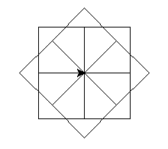
파이썬 - 사각개체 함수 정의하여 그리기
도형1
def square
import turtle
t=turtle.Turtle()
def square():
for side in range(4):
t.forward(60)
t.left(90)
def loop():
for petal in range(8):
square()
t.left(45)
loop()
도형2
def loop()
t.left(45)

Slide 35
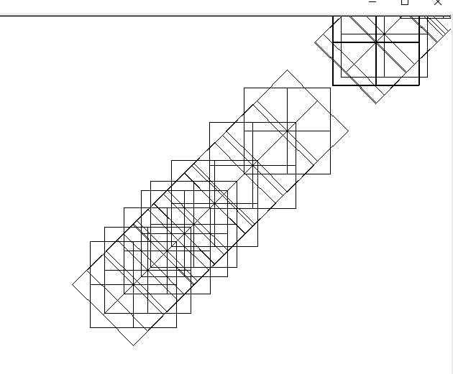
파이썬 – 사각개체 radndom위치에 그리기
import turtle
from random import *
t=turtle.Turtle()
t.speed(0)
def set():
x=randrange(500)
t.up()
t.setposition(x)
t.down()
def square():
for side in range(4):
t.forward(60)
t.left(90)
def loop():
for petal in range(8):
square()
t.left(45)
for cnt in range(5):
set()
loop()

Slide 36
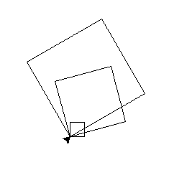
파이썬 – 사각개체 radndom위치에 그리기
import turtle
from random import *
t=turtle.Turtle()
t.speed(50)
def square(length):
for side in range(4):
t.forward(length)
t.left(90)
def loop():
for size in [20,80,120]:
square(size)
t.left(15)
loop()

Slide 37
파이썬 – 사각개체 radndom위치에 그리기
import turtle
from random import *
t=turtle.Turtle()
t.speed(50)
def square(length):
for side in range(4):
t.forward(length)
t.left(90)
def loop():
for size in [20,80,120]:
square(size)
t.left(15)
loop()

Slide 38
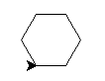
파이썬 – 사각개체 radndom위치에 그리기
import turtle
from random import *
t=turtle.Turtle()
t.speed(50)
def polygon(sides,length,angle):
for s in range(sides):
t.forward(length)
t.left(angle)
polygon(6,30,60)
polygon(8,30,135)

Slide 39
파이썬 – 사각개체 radndom위치에 그리기
import turtle
from random import *
t=turtle.Turtle()
t.speed(50)
def polygon(sides, length, angle):
for s in range(sides):
turtle.forward(length)
turtle.left(angle)
def flower(petal_sides, petal_angle, poly_sides, poly_length, poly_angle):
for s in range(petal_sides):
polygon(poly_sides, poly_length, poly_angle)
turtle.left(petal_angle)
flower(8, 45, 4, 50, 90)

Slide 40
파이썬 – 문제 random생성, 사용자 답 맞추기
25*3
=75
정답!
37-18
=19
정답!
6-4
=2
정답!
3*11
=33
정답!
15-13
=12
오답!
정답 : 4 오답 : 1
from random import *
class Cal:
def result(self):
self.V1=randint(1,40) #int(random()*40)
self.V2=randint(1,40) # int(random()*40)
self.op=randint(1,3) # int(random()*3)
if self.op==1:
self.op_r="+"
self.re=self.V1+self.V2
elif self.op==2:
self.op_r="-"
self.re=self.V1-self.V2
elif self.op==3:
self.op_r="*"
self.re=self.V1*self.V2
myCal=Cal()
cnt_T=0;cnt_F=0
for i in range(5):
myCal.result()
print("===========문제",i+1,"===========")
print(myCal.V1,myCal.op_r,myCal.V2)
dab=input("답입력=>")
if myCal.re==dab:
print("정답")
cnt_T+=1
else:
print("오답")
cnt_F-=1
print()
print("==============================")
print("전체",i,"문제중 정답",cnt_T)
print("전체",i,"문제중 오답",cnt_F)
print("정답비율",cnt_T/(i+1)*100)
print("오답비율",cnt_F/(i+1)*100)

Slide 41
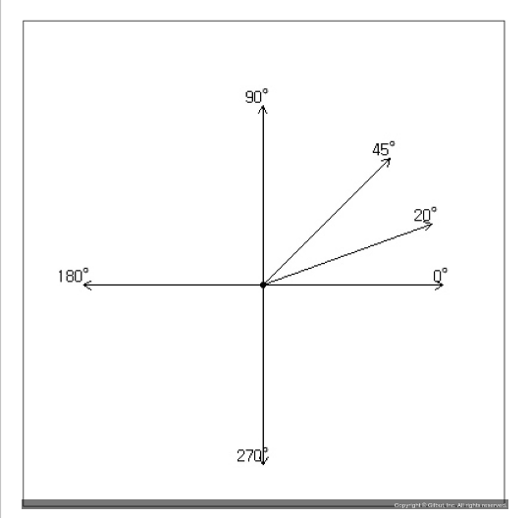
파이썬 – 거북이

